Slide 1
ОФОРМЛЯЕМ README ПРОФИЛЯ НА GITHUB

Slide 2

КТО Я
ДАНИИЛ ШАТУХИН
CSS
JavaScript
HTML
Python
Редактор «Хабра»
Автор в Skillfactory
GitHub | Habr | Habr Career

Slide 3
ЧТО ТАКОЕ README

Slide 4

ПРОЕКТЫ
ПОЛЬЗОВАТЕЛИ
ОРГАНИЗАЦИИ

Slide 5
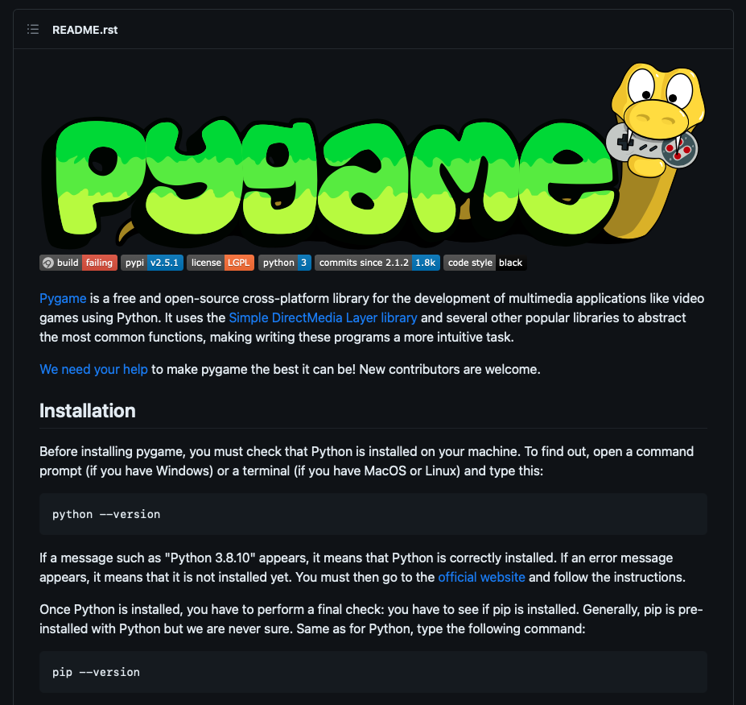
ПРОЕКТЫ
Pygame

Slide 6
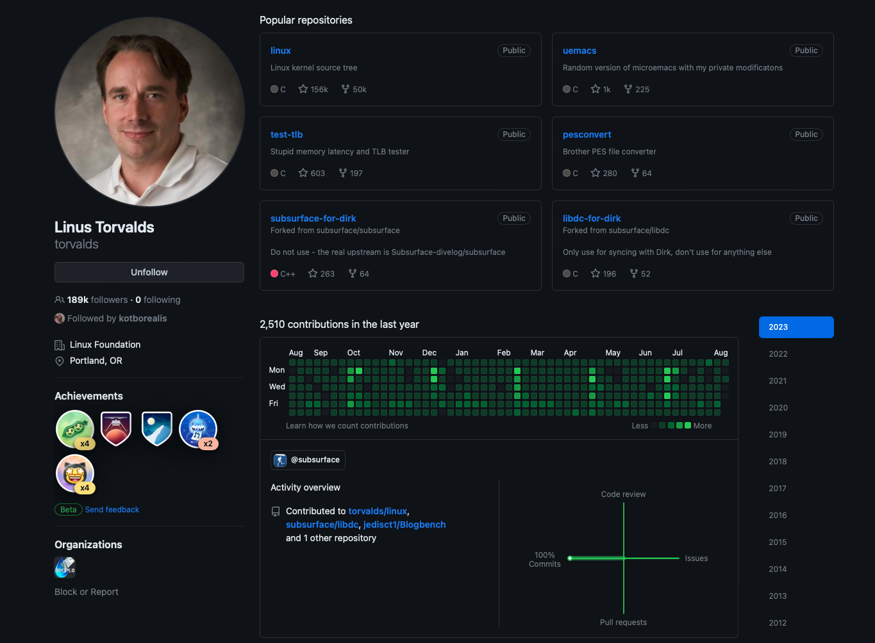
ПОЛЬЗОВАТЕЛИ
Linus Torvalds

Slide 7
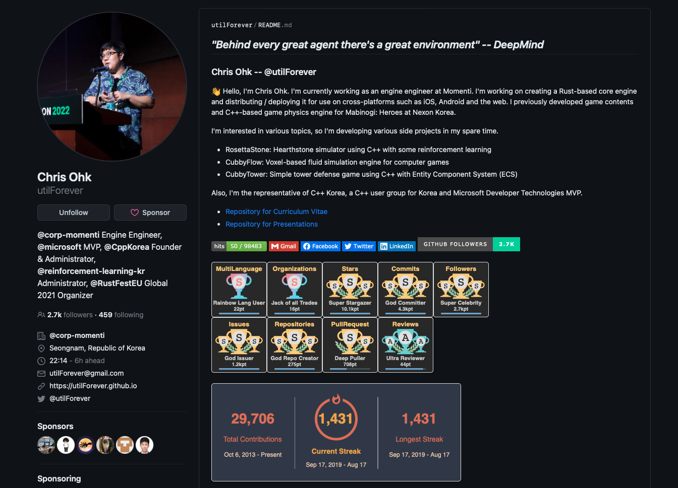
ПОЛЬЗОВАТЕЛИ
Chris Ohk

Slide 8
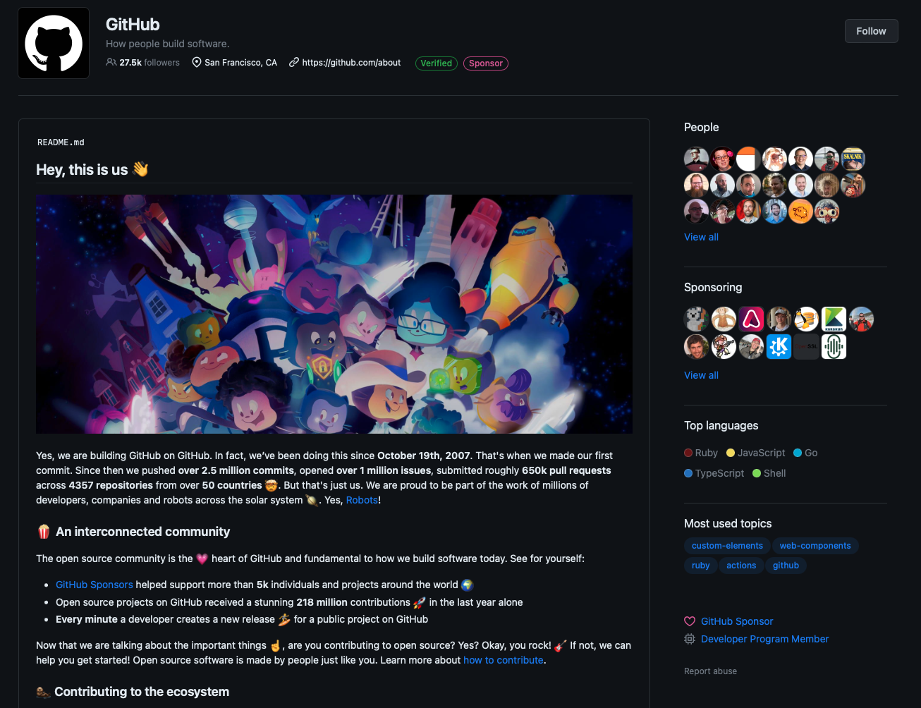
ОРГАНИЗАЦИИ
GitHub

Slide 9
ЧТО ТАКОЕ MARKDOWN

Slide 10
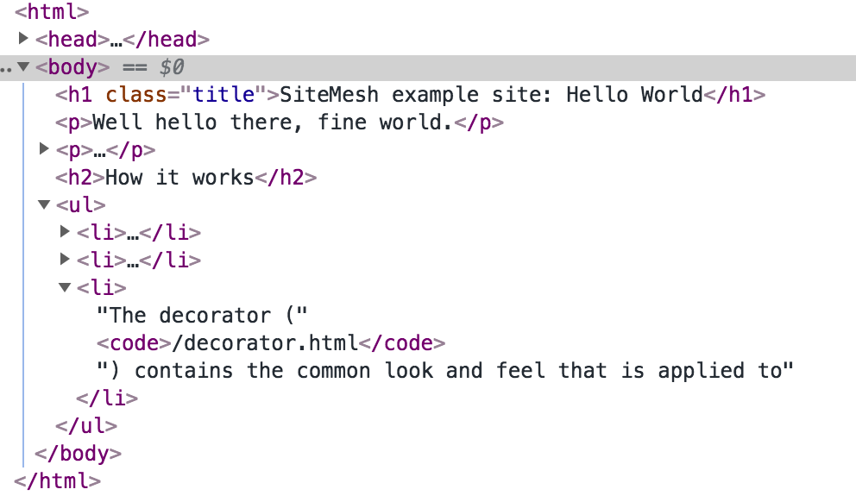
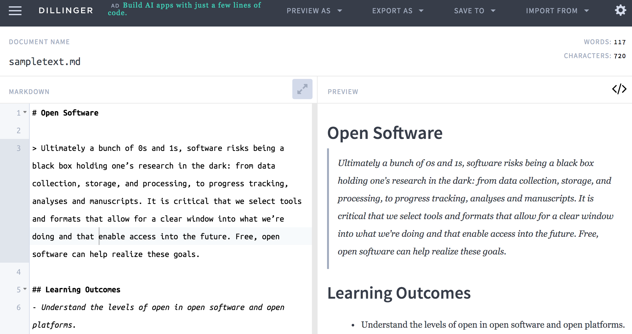
MARKDOWN

Slide 11






MARKDOWN

Slide 12
MARKDOWN
Markdown Preview GitHub Styling
Markdown All in One
Markdown Emoji
Mermaid Markdown Syntax Highlighting
Markdown Preview Mermaid Support
Документация

Slide 13
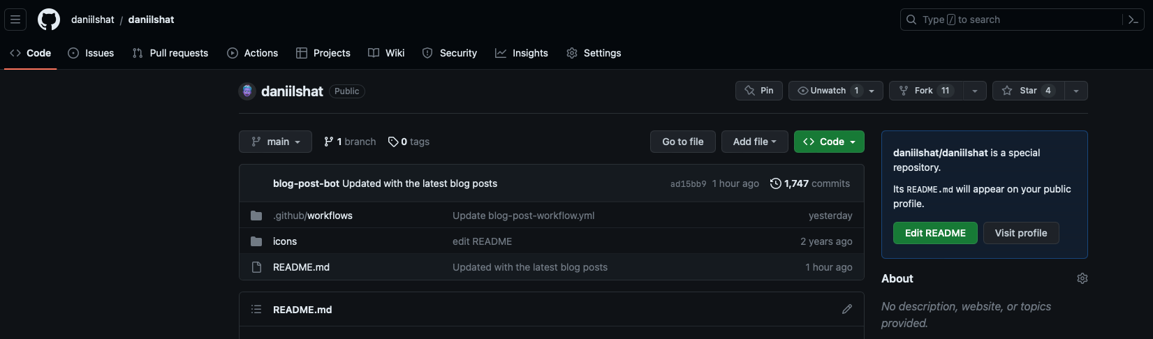
MARKDOWN

Slide 14
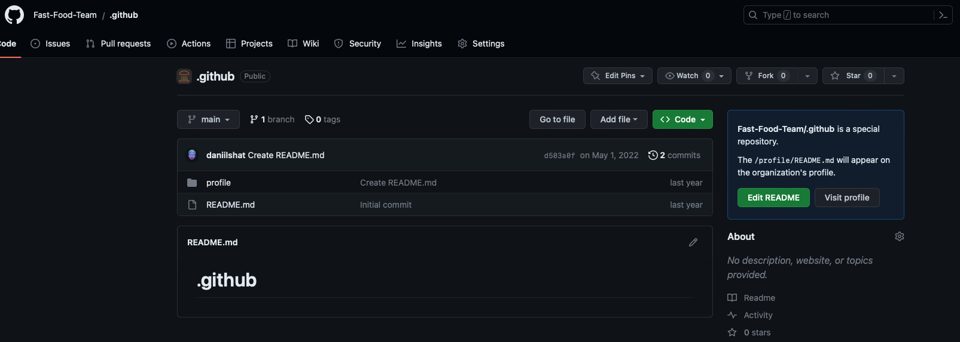
MARKDOWN

Slide 15
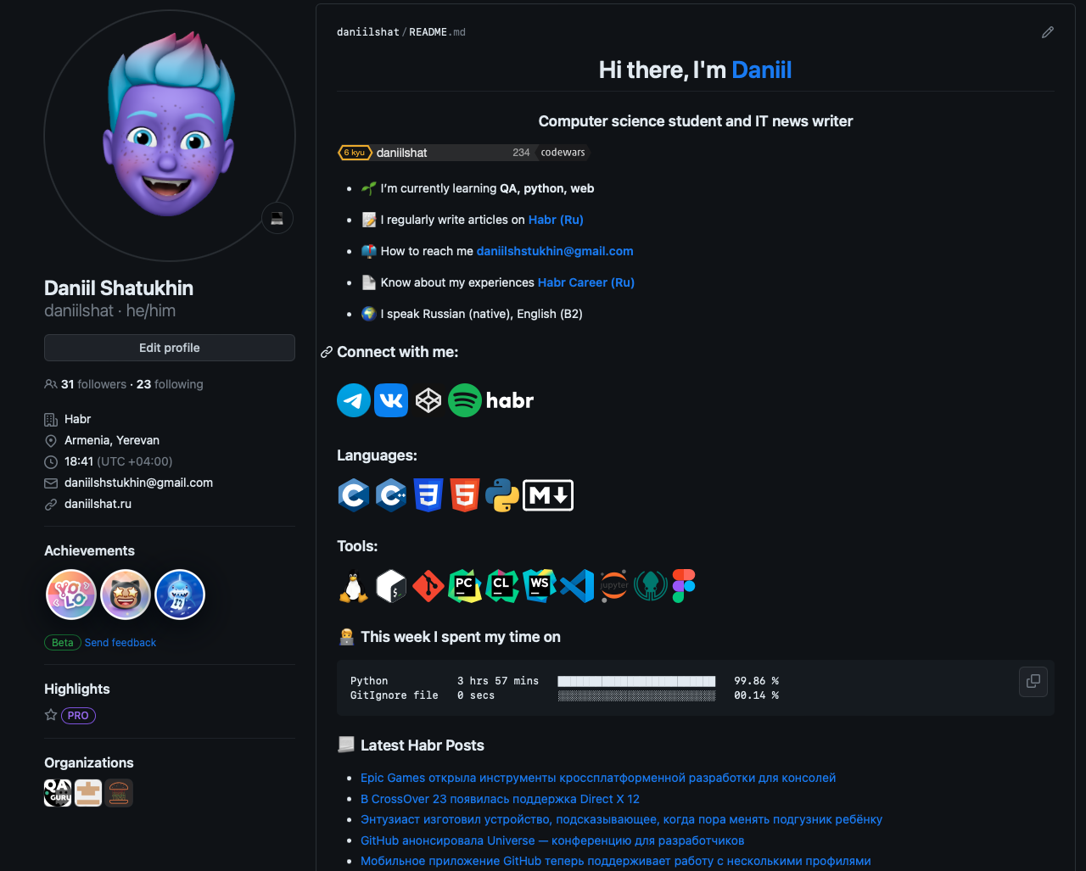
MARKDOWN

Slide 16
MARKDOWN
Оформляем README-файл профиля на GitHub (⭐581 | 👀 140K)
Awesome GitHub Profile Readme (repo)
Anmol Singh
Alwin Wang
Alex Martin
Sarah Engel
Harsh Kumar Khatri

Slide 17

MERMAID.JS
Рисуем диаграммы Mermaid.js в README-файлах GitHub (⭐108 | 👀 20K)
Mermaid GitHub (repo)
Документация
Онлайн-редактор

